Slide 1
Conceptos básicos de innovación Agosto de 2024

Slide 2
Tecnología
La tecnología consiste en conocimientos y experiencia, equipo e instalaciones, paquetes, programas y sistemas operativos (software) y arquitectura de sistemas (hardware); además de servicios y sistemas derivados, productos y procesos. La tecnología utiliza ideas, creatividad, ingenio, intuición, inteligencia y visión para producir y distribuir eficientemente bienes, productos y servicios que respondan a las necesidades específicas de la sociedad y del mercado. La tecnología puede ser utilizada en el ámbito interno y puede ser vendida y comprada de formas diversas. Puede ser compartida de forma gratuita o puede ser explotada con fines comerciales. Puede ser utilizada por empresas independientes y en consorcios, o en acuerdos de colaboración y redes. A menudo, la tecnología se basa en resultados de la ciencia, pero siempre tendrá un componente de empirismo que se requiere para adaptar los conocimientos de su ámbito específico de adaptación.

Slide 3
Paquete tecnológico
Máquinas
Con qué producir
Procesos
Cómo producir
Productos y servicios
Qué producir
Operaciones
Calidad
Confiabilidad
Seguridad
Eficiencia
Conocimientos que organizamos para producir y distribuir eficientemente bienes y servicios que nos resuelvan problemas

Slide 4
El paquete tecnológico como guía
Tecnología de producto
Tecnología de equipo
Tecnología de proceso
Tecnología de operación
Normas, especificaciones y requisitos generales de calidad y presentación que debe cumplir un producto o servicio.
Referente a las características de los bienes de capital necesarios para producir el bien o servicio.
Normas y procedimientos aplicables a las tecnologías de producto, proceso y equipo para asegurar la eficiencia, confiabilidad, seguridad física y durabilidad de la planta productiva y sus productos.
Relacionada con las condiciones, procedimientos y formas de organización necesarias para combinar insumos, recursos humanos y bienes de capital para producir el bien o el servicio.

Slide 5
Elementos documentales de un paquete tecnológico
TECNOLOGIA DE PRODUCTO | TECNOLOGIA DE PROCESO | TECNOLOGIA DE INSTALACIONES Y EQUIPO | TECNOLOGÍA DE OPERACIÓN
Diseño y especificaciones del producto Dibujos del producto para producción y ensamble Normas y estándares oficiales aplicables al producto Memorias de cálculo del producto Especificaciones de prueba Listado de partes e insumos Especificaciones de materias primas, componentes y materiales auxiliares Instructivos de ensamble o formulaciones y composiciones Instructivos de uso y aplicación Prototipo y muestras físicas Manuales de operación del producto Reportes de pruebas clínicas Reportes de seguimiento de desempeño del producto Manuales de mantenimiento del producto Especificaciones de empaque Patentes de producto Marcas que amparan el producto | Especificaciones y hojas de proceso Normas oficiales y estándares aplicables al proceso Memorias de cálculo del proceso Diagramas de flujo del proceso Descripción del proceso paso a paso Balances de materiales y energía Especificaciones de subproductos, su uso y su manejo Cálculos de rendimientos y costos Procedimientos y normas para la protección contra la contaminación, seguridad e higiene y tratamiento de desechos Manuales de control de calidad | Especificaciones y planos de la planta: Obra civil Distribución de la planta Servicios (Electricidad, agua, aire, vapor, combustible, comunicaciones, etc.) Memorias de cálculo de instalaciones Listado de maquinaria, equipo, herramientas e instrumentos Especificaciones de maquinaria, equipo, herramientas e instrumentos Planos de la maquinaria, equipo, herramientas e instrumentos Memorias de cálculo de selección de maquinaria y equipo Memorias de cálculo de la maquinaria y el equipo (especializado) Bitácora de construcción y puesta en operación de instalaciones, maquinaria y equipo Memoria de operación y mantenimiento de maquinaria y equipo Manuales de operación y mantenimiento Manuales de mantenimiento de instalaciones y servicios Determinación de tasa de utilización de capacidad Instalaciones y arranques del equipo | Sistemas de control de operación Cálculos de rendimientos Sistemas y normas de gestión y aseguramiento de calidad Tiempos y movimientos Sistemas de Mantenimiento Sistemas de Seguridad Industrial Sistemas de gestión ambiental y control de emisiones Auditoría y racionalización de uso de energéticos Uso de agua Sistema de registro y manejo de información Manuales de operación. Guías de buenas prácticas de manufactura Procedimientos Normalizados de Operación

Slide 6
Paquete tecnológico
PAQUETE TECNOLÓGICO ADAPTADO
Ingeniería de detalle
Patentes
PAQUETE TECNOLÓGICO
CONOCIMIENTO
Construcción y arranque
Información
Manufactura de equipos
Diseño de equipos
Negociaciones comerciales
Estudios de preinversión
Gestiones financieras
Ingeniería básica
Gestión del talento
Normas

Slide 7

Innovación
¿Hacer algo nuevo o hacer cambios útiles?
¿Requiero ser científico para innovar?
¿Se hizo para los países ricos?
¿para grandes empresas?

Slide 8

Si no se genera Valor, NO hay innovación
Innovación
Cambios
Valor
Tecnológicos
Organizacionales
Comerciales
Financieros
En los modelos
de negocios
En las estrategias
Riqueza
Empleos
Medio ambiente
Nutrición
Salud
Entretenimiento
Conocimientos
“Cambios basados en conocimientos que generan Valor”
La innovación debe ser útil y apoyar la solución de problemas

Slide 9
Innovación
Un proceso mediante el cual las empresas generarán productos y procesos nuevos o mejorados, ahorros de capital, reducción de costos o mejora de la calidad.
• La habilidad de manejar el conocimiento creativamente en respuesta a demandas del mercado
• La forma más eficiente de que una empresa se diferencie de sus competidores y construya ventajas competitivas

Slide 10
Innovación no es…
Tener muchas patentes
Comprar máquinas más grandes
Hacer estudios de factibilidad
Aumentar las inversiones en infraestructura
Ponerle una marca a un producto
Maquilar un producto para otra empresa
Obtener una certificación ISO

Slide 11
¿Para qué innovar?
Reducción de costos e incremento de margen de utilidad
Generación de productos nuevos o mejorados que satisfagan necesidades o demandas explícitas del mercado
Generación de servicios nuevos o mejorados
Mejora de procesos de producción que permitan lograr mayores rendimientos y productividad
Mejorar la logística de las operaciones, con el objetivo de aumentar la eficiencia en el manejo de todo tipo de materiales y surtir oportunamente los mercados
Reducción o eliminación de contaminantes y desperdicios
Nuevos modelos de negocio: organización y comercialización

Slide 12
En la innovación la generación de valor es la meta; si ésta no se logra, podrá hablarse de que se han realizado quizás actividades innovadoras, pero nunca de innovación. El cambio es la vía que permite conducir hacia ese valor añadido y el conocimiento es la base que permite concebir y llevar a buen término el cambio. (Fundación Cotec, 2006)”.
La innovación radical es como una revolución en el mercado. Implica crear productos, servicios o modelos de negocio completamente nuevos que desafían el status quo y transforman industrias enteras.
La innovación gradual, también conocida como incremental, consiste en realizar pequeñas mejoras continuas a productos, servicios o procesos existentes.
La innovación frugal es una filosofía de diseño y desarrollo que busca crear soluciones de alta calidad, pero a un costo significativamente menor. En lugar de enfocarse en características superfluas y tecnologías sofisticadas, la innovación frugal se centra en lo esencial: satisfacer las necesidades básicas de los usuarios de la manera más eficiente posible.

Slide 13
TIPOS de innovación: (según Manual de Oslo, OCDE)
Innovación de producto
Innovación de proceso
Concepto aplicado tanto a los sectores de producción como a los de distribución
Innovación en Marketing
Consiste en utilizar un método de comercialización no utilizado antes en la empresa que puede consistir en cambios significativos en diseño, envasado, posicionamiento, promoción o tarificación
Innovación en organización
Cambios en las prácticas y procedimientos de la empresa, modificaciones en el lugar de trabajo, en las relaciones exteriores como aplicación de decisiones estratégicas
Aporta un bien o servicio nuevo, o significativamente mejorado, en cuanto a sus características técnicas o en cuanto a su uso u otras funcionalidades

Slide 14
¿Sólo negocio?
Los problemas sociales también demandan soluciones
La aportación de conocimiento tiene que llevar a la generación de valor para una comunidad
El fin no debe afectar la calidad de la generación y transferencia de conocimiento
Si se trata de generar un beneficio colectivo sostenible, hay que usar los mejores medios

Slide 15
Innovación social
La innovación social se define como todas aquellas ideas nuevas sobre productos, servicios y modelos que solucionan un problema social o cubren una necesidad de forma más eficaz y eficiente que las alternativas actuales, al mismo tiempo que establecen nuevas relaciones sociales y sinergias.
Dimensión medioambiental, económica, ética o cultural
Visión sostenible a largo plazo
La solución debe ser escalable y replicable
Debe crear valor para la sociedad y calidad comprobable

Slide 16
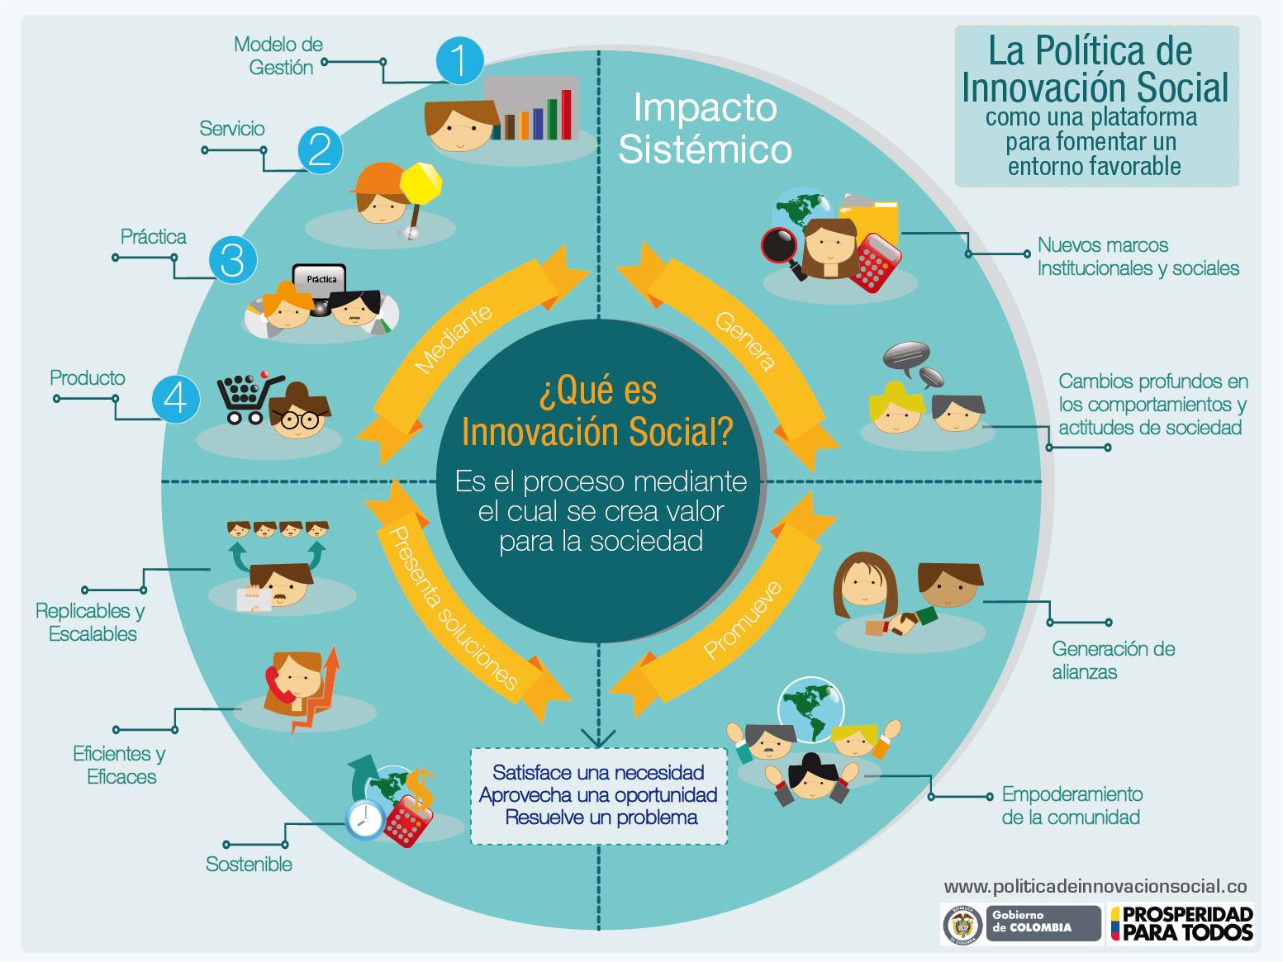

Slide 17

La innovación puede provenir de….
Los cambios innovadores se realizan mediante la aplicación de nuevos conocimientos y tecnología que pueden ser:
desarrollados internamente,
en colaboración con una o varias instituciones
adquiridos mediante servicios de asesoramiento o
por compra de tecnología

Slide 18

Los elementos básicos
Visión
Trabajo
Ganas
Innovación

Slide 19

Creatividad
implica huir de lo obvio,
lo seguro y lo previsible
para producir algo
novedoso
¡El ingrediente más importante!

Slide 20
Transferencia de tecnología
El traspaso de un paquete tecnológico –o partes de él- desde una unidad u organización hacia otra, con el objeto de que esta última produzca y distribuya bienes y servicios específicos. Esta incorporación de tecnología al sector productivo se realiza mediante operaciones económicas, ya sea por producción directa, como ocurre en toda unidad económica que utilice la tecnología que ella misma produce, o por comercio, cuando la unidad económica adquiere la tecnología ofrecida por otros
“Cualquier proceso por el cual el conocimiento básico, la información y las innovaciones se trasladan de una universidad, instituto o laboratorio gubernamental hacia un individuo o empresas en los sectores privados y semi-privados” (Parker y Zilberman, 1993, p. 89).

Slide 21

Sin transferencia de tecnología no hay impactos
Buena tecnología
Interés de usuarios concretos
Flujo de recursos
Impacto en desarrollo sustentable

Slide 22
Una amplia gama de posibilidades
Investigación colaborativa
Licenciamiento de la PI
Transferencia de know-how
Capacitación especializada
Asistencia técnica
Creación de empresas

Slide 23
Algunas lecciones de casos
Es necesario identificar oportunidades tecnológicas en ambos extremos: oferta y demanda
Agilidad en la respuesta
La simple difusión de conocimiento no implica su transferencia
Para que el conocimiento transforme un sistema productivo, se requiere que la tecnología esté completa y tenga ventajas claras
Flexibilidad y trabajo en ambientes colaborativos es un requisito
Necesidad de adaptación a contextos diferentes
Las soluciones no son inmediatas, cuestan y demandan tiempo
La importancia de entender los factores de éxito y los criterios de selección de los usuarios

Slide 24
Factores de éxito en la innovación
Éxito
Capacidades tecnológicas internas
Aceptación del riesgo y voluntad de cambio
Organización, colaboración y comunicación
Atención al mercado
Financiamiento suficiente y oportuno
Objetivos claros
Entorno propicio

Slide 25
Principales barreras a la innovación
Burocracia
Problemas de comunicación
Proyectos mal formulados
Problemas en la transferencia de tecnología
Aversión al riesgo: personal de la organización
Ausencia de prioridades
Tradición y costumbre

Slide 26
Principales barreras a la innovación
Escaso entendimiento y relación con el mercado
Personal no calificado
Falta de financiamiento adecuado
Estructura del sector industrial:
origen del capital
tamaño
Falta de políticas públicas (industrial, científica, tecnológica)

Slide 27
Los niveles de madurez de la tecnología

Slide 28
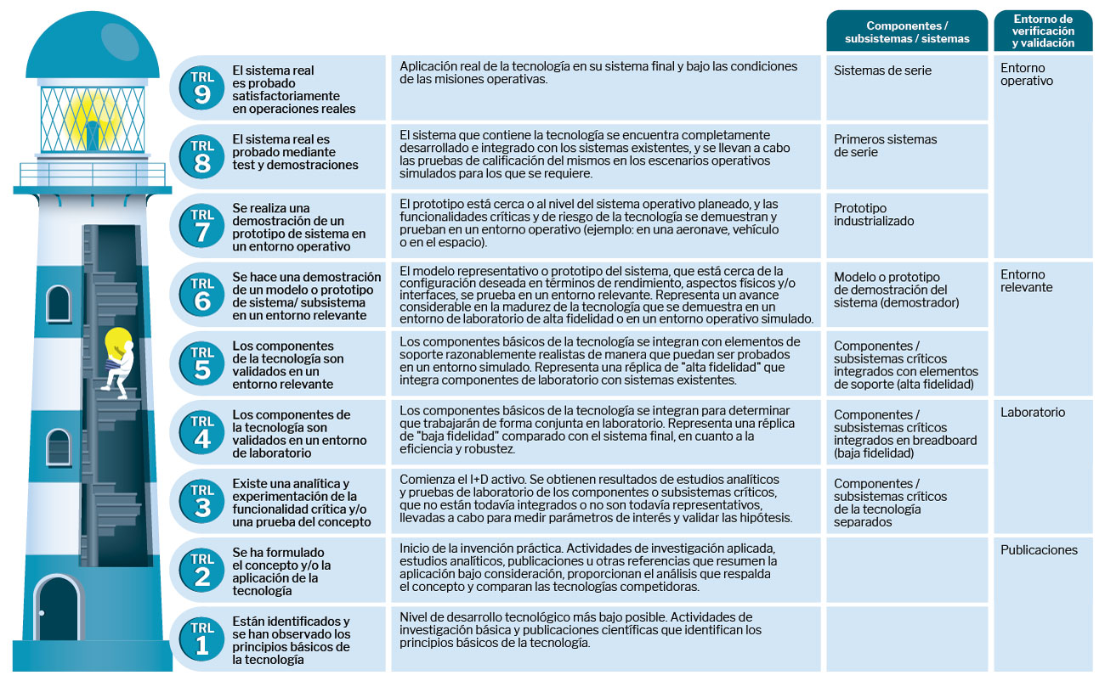

Slide 29
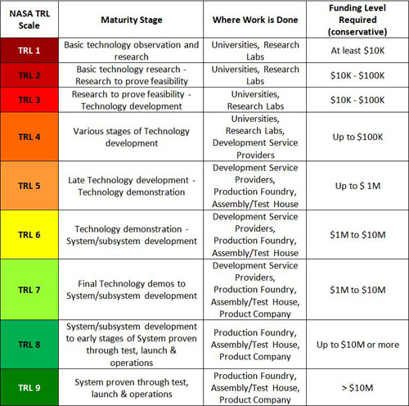

Fuente: http://eecatalog.com/sensors/2018/01/04/emerging-mems-and-sensor-technologies/
Death Valley

Slide 30
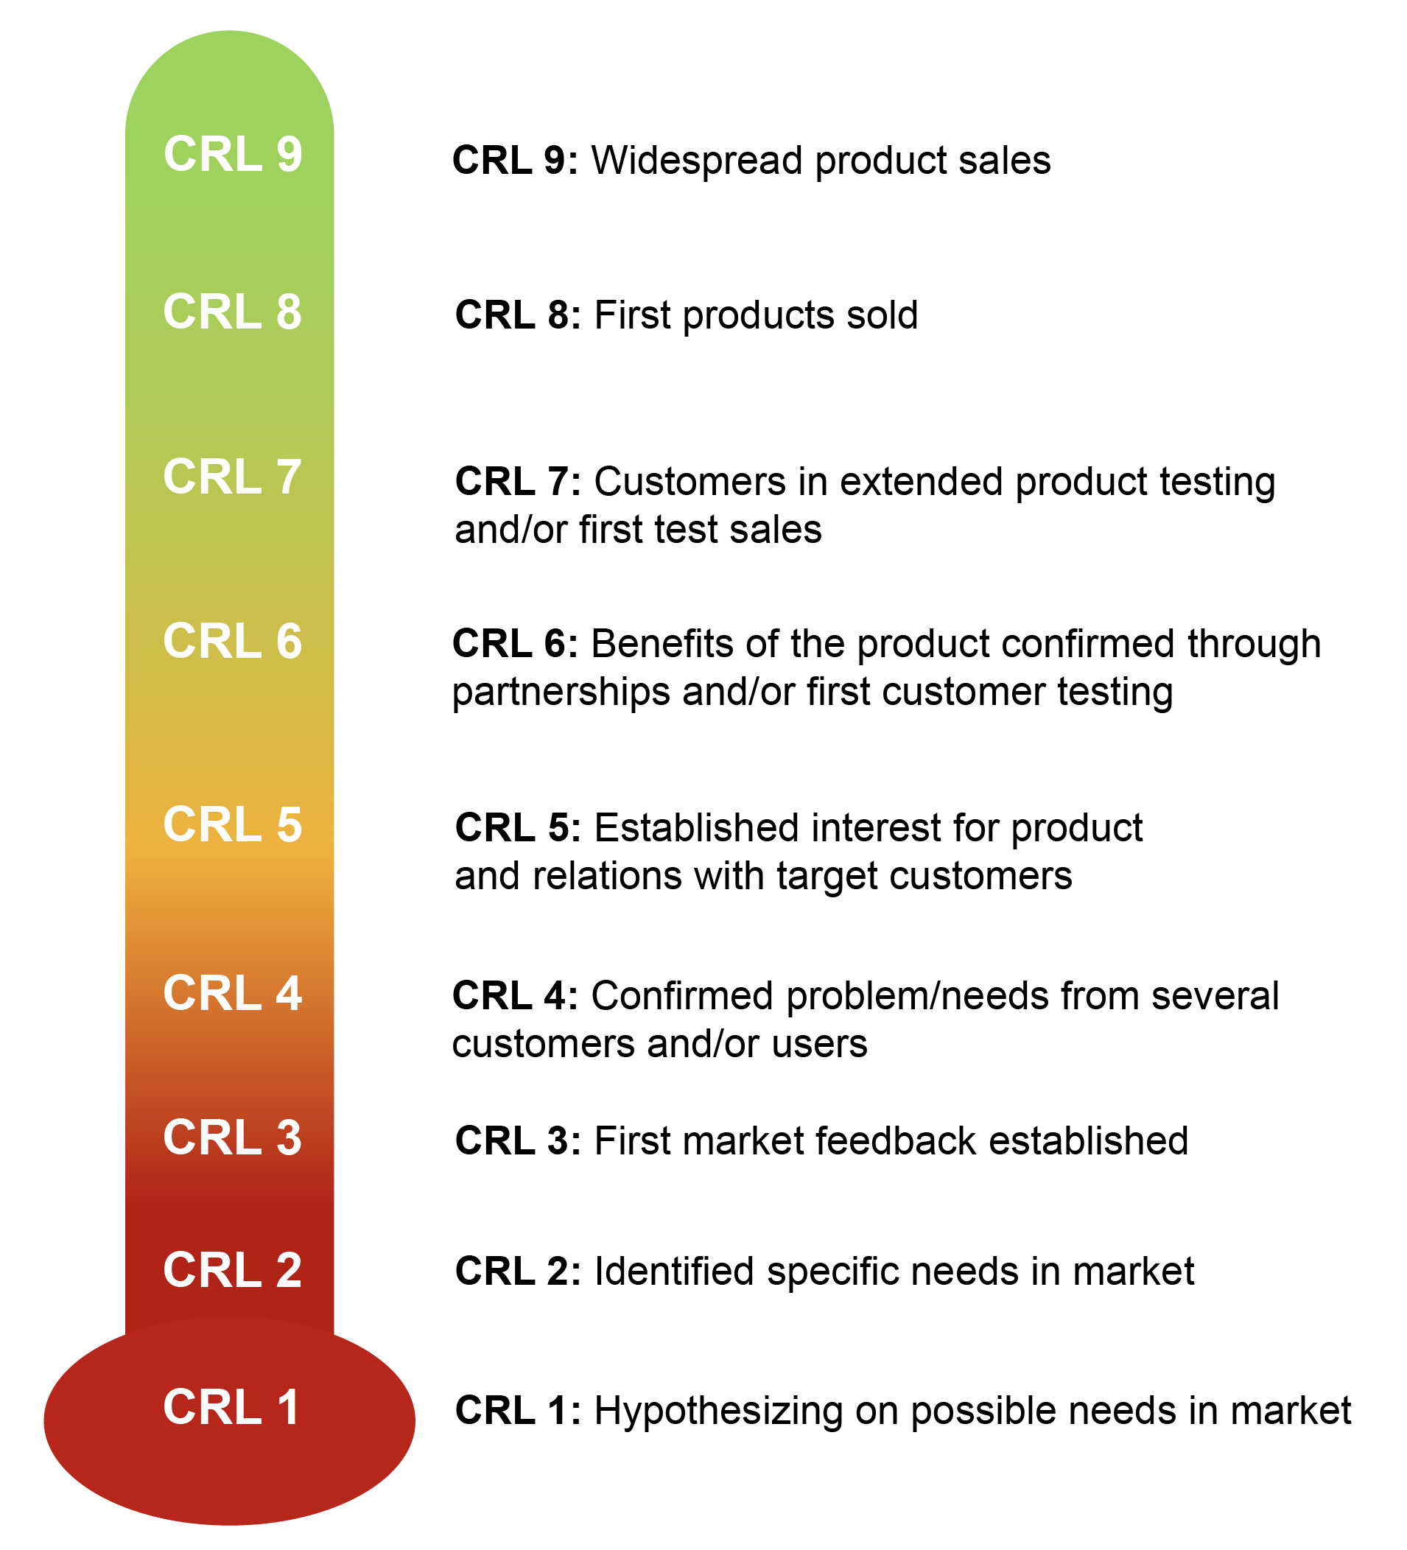
CRL
Es un complemento referido al ámbito de necesidad e identificación de mercado, con el cual se evalúa la necesidad de mercado una vez alcanzado un nivel elevado de TRL para emprender el proceso de valorización.
En el caso que su tecnología o proyecto de I+D+i sea parte de un emprendimiento tecnológico y cuente con información respecto al mercado o información comercial, de manera opcional y complementaria puede realizar la evaluación CRL.
Niveles de madurez tecnológica - Plataforma Vincúlate (concytec.gob.pe)

Slide 31
Los niveles de CRL
CRL 1 – Hipótesis de base
Se desarrolla una comprensión inicial de la oportunidad comercial del producto/servicio/solución propuesto. Se hace un bosquejo que refleje la factibilidad usando herramientas como el lienzo de negocio. En esta fase, el conocimiento sobre el negocio es escaso. Hay mucho por investigar.
CRL 2 – Conciencia de mercado
Se ha hecho un análisis inicial del mercado, con una visión general que incluye su estructura, dinámica y segmentación. Las fuentes son secundarias. Se genera conciencia sobre aplicaciones potenciales; en esta fase, estas ideas todavía son especulativas y tienen alta incertidumbre.
A partir de esta información, se puede entender el balance de fortalezas y debilidades de nuestra oferta y el potencial de superar problemas.

Slide 32
Los niveles de CRL
CRL 3 – Aplicación de la tecnología
Comprensión más detallada sobre las aplicaciones potenciales, limitaciones, requisitos del mercado y tecnologías/ productos/ soluciones competitivas. La investigación se hace combinando datos primarios y secundarios para validar y verificar la existencia de mercado.
Se elaboran hipótesis a partir de la información tecnológica y de mercado y su alineación con nichos no explotados/ segmentos de clientes a alcanzar.
Análisis de la comercialización con fuerte enfoque en información primaria.
CRL 4 – Propuesta de valor
Se refina y verifica la hipótesis mediante análisis complementarios, interacción con clientes o usuarios potenciales. Se elabora un mapa de atributos del producto frente a las necesidades del mercado, lo cual debe llevar a una propuesta de valor clara.
Modelo de costos para sustentar la propuesta de valor e ilustrar las ventajas de la tecnología. Análisis básico de competidores.
Análisis inicial de la cadena de valor, incluyendo la identificación y mapeo de proveedores potenciales, posibles socios y clientes. Identificación de requisitos regulatorios y de certificación.

Slide 33
Los niveles de CRL
CRL 5 – Alineación con el mercado
Entendimiento de los usuarios priorizados y la dinámica del mercado y posibles desarrollos complementarios del producto. Análisis comprehensivo de los competidores
Relaciones iniciales con proveedores, socios y clientes para la definición del producto y la propuesta de valor
Modelo financiero básico incluyendo proyecciones iniciales de ventas, costos y márgenes de utilidad. Con esa información se puede ajustar la propuesta de valor y el diseño del producto. Todo debe documentarse para evidenciar la alineación con el mercado.
CRL 6 – Optimización del producto/ solución
Traducción de las necesidades del cliente en especificaciones de producto para su optimización. Plan de ventas y comercialización.
Se formalizan las alianzas/ asociaciones con actores clave a lo largo de la cadena de valor. Se identifican socios y clientes clave.
Comprensión plena de requisitos de certificación y regulaciones relevantes.

Slide 34
Los niveles de CRL
CRL 7 – Validación del modelo financiero
Se termina el diseño del producto/ solución. Se promueve su primera utilización con los primeros clientes. Se formalizan contratos con actores clave, proveedores y clientes.
Validación de modelo financiero y proyecciones. Se verifica la obtención de permisos y certificaciones para productos, instalaciones y operaciones.
CRL 8 – Introducción al mercado
Calificación y clasificación de clientes y segmentos, basada en el modelo de negocio y la estrategia de mercadotecnia.
Desarrollo de estrategias de comercialización y escalamiento de producción. Se actualizan los supuestos respecto al mercado, para reflejar su dinámica.
CRL 9 – Operación plena en el mercado
Despliegue amplio aplicando el modelo de negocio.

Slide 35
Madurez tecnológica de empresas según la ESIDET (2017)
1º Adquiere licencias sobre productos o procesos o compra maquinaria y equipo para ampliar o actualizar sus procesos de producción y la pone en marcha sin modificaciones
2º Adquiere licencias sobre productos o procesos o compra maquinaria y equipo, y las asimila al documentar los aspectos relacionados con estas tecnologías
3º Adapta y modifica las tecnologías sobre productos o procesos, maquinaria o equipo adquiridos con la finalidad de establecer mayores niveles de eficiencia en la producción
4º Genera o desarrolla tecnología propia para el uso exclusivo de la empresa o de empresas del mismo grupo al que pertenece
5º Patenta los productos o tecnologías desarrolladas
6º Además de generar o desarrollar tecnología propia, la empresa vende la tecnología a otras empresas

Slide 36
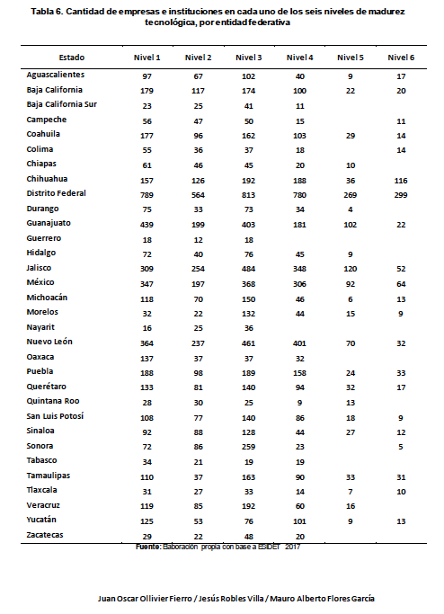

Slide 38
La industria farmacéutica donde se integran las empresas nacionales fabricantes de medicamentos genéricos y las trasnacionales.
Proveedores de la industria farmacéutica.
Distribuidores. (red de distribución especializada en medicamentos).
Puntos de venta: Cadenas de farmacias, farmacias independientes, tiendas de autoservicio, hospitales,
Licitaciones públicas. (gobierno federal y estatal).
Consumidores

Slide 39
¡Muchas gracias!
Dr. José Luis Solleiro Rebolledo
solleiro@unam.mx

